Slide 1
ПРОГОНИ ХРИШЋАНА

Slide 2
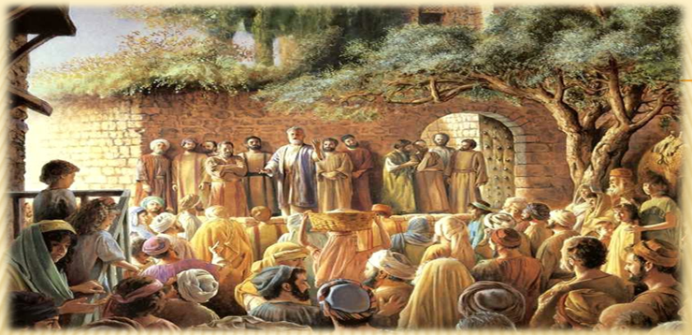
Апостоли Христови су проповедајући, по силаску Светог Духа на њих, за кратко време привели Христу мноштво незнабожаца.

Slide 3
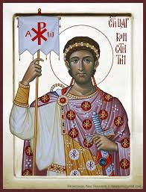
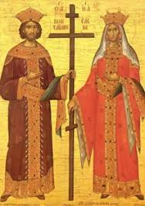
Први период Цркве, до Миланског едикта за време цара Константина 313. године, био је период у ком је Црква непоштедно прогањана. Римска власт је у Цркви видела опасност по саме темеље друштва и државе. Римљани никада никога, осим хришћана, нису излагали прогонима из верских разлога.
С друге стране, Јевреји су такође непоштедно прогонили хришћане.

Slide 4
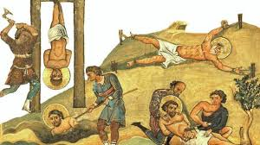
Три века – од средине првог века хришћанске ере до средине четвртог, Хришћанство је било прогњено у Империји. Час у једној провинцији, час у другој, а час у читавом царству (као у време императора Деција), одједном би се дигао талас прогона, рушени су храмови, хапшени епископи, свештеници и уопште верујући.

Slide 5
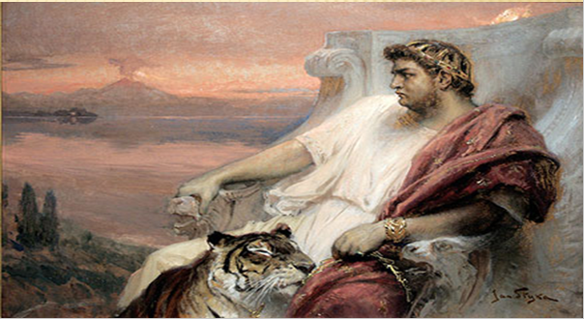
Први велики прогон хришћана је започео под царем Нероном (54-68). Године 64. је избио велики пожар у Риму. Нерон је за подметање пожара који је уништио велики део града оптужио хришћане и започео прогоне против њих.

Slide 6
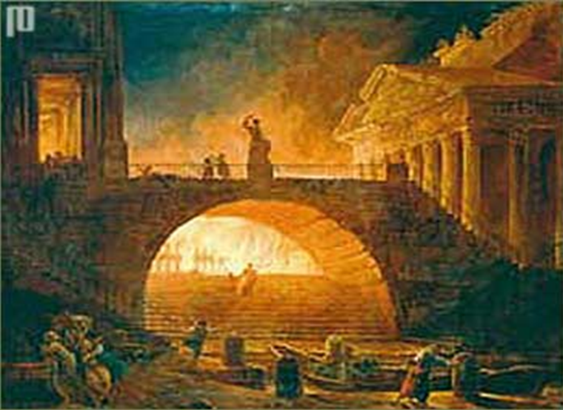

Slide 7
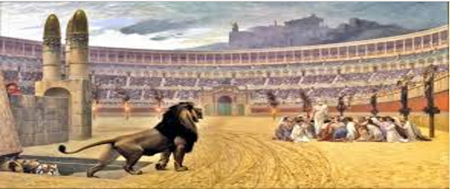
Гоњење је траjало 4 године (64-68). Римљани су хришћане називали атеистима, безбожницима, због њиховог одбијања да поштују римске богове и да се клањају идолима. За време гоњења хришћана , Христови следбеници су разапињани на крст, бацани у Тибар и предавани дивљим зверима у амфитеатру, ради увесељавања римских грађана.

Slide 8
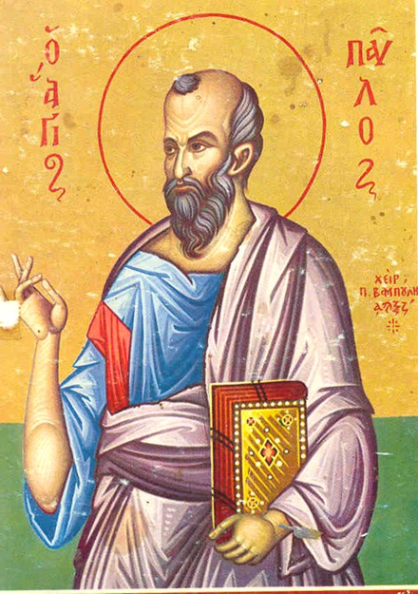
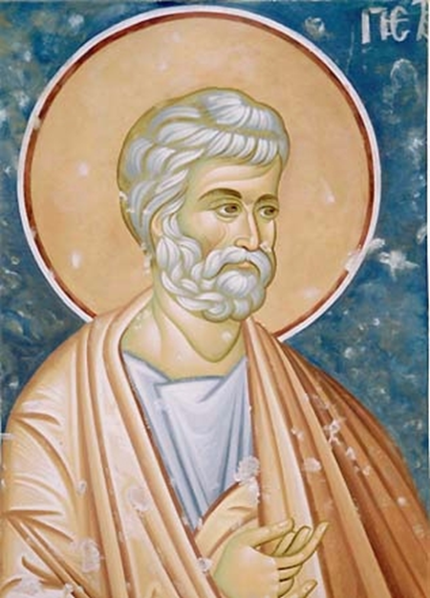
Страдало је мноштво хришћана, а најпознатије жртве су апостоли Петар и Павле. Павла су, као грађанина Рима, посекли мачем, а Петра су разапели, али наопако, јер је сматрао да је недостојан да буде разапет као Господ.

Slide 9
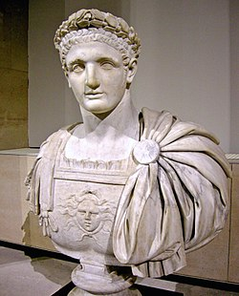
Домицијан (81-86)
Домицијан је био први римски цар који је захтевао да му се обраћају титулом Господар и бог.
Разлог гоњења - бојао се хришћана који су говорили о Царству Небеском, хришћани нису хтели да га обожавају и заплењивао је имовину богатих хришћана. Домицијан је прогнао апостола Јована на Патмос.

Slide 10
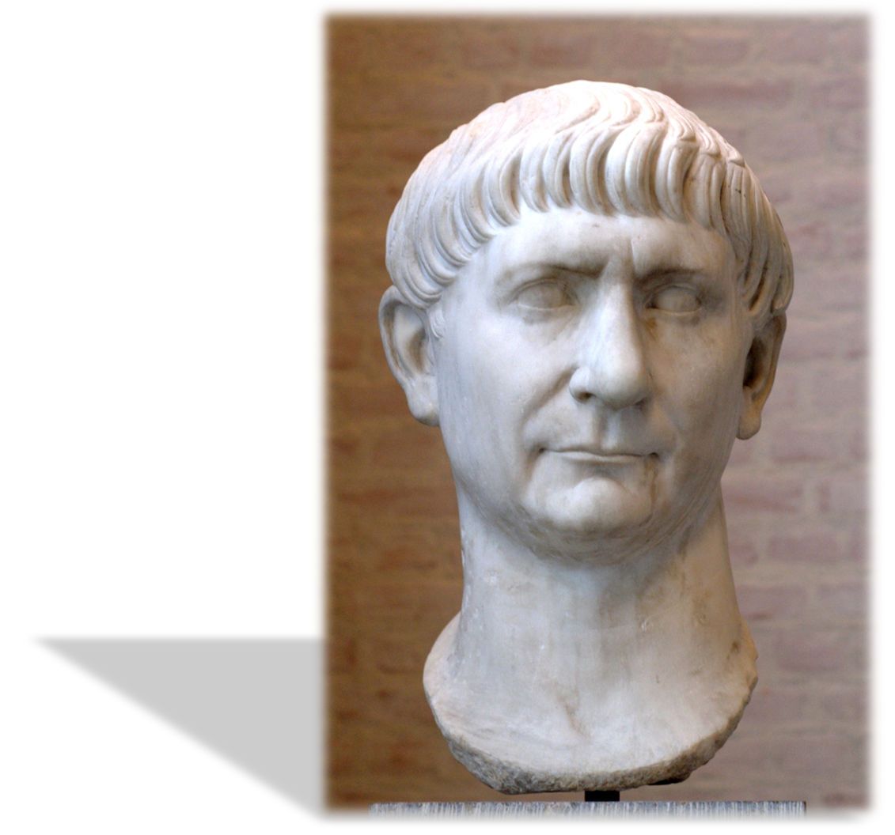
Трајан (98-117)
Најпознатији мученици пострадали под царем Трајаном су св. Симеон Јерусалимски и св. Игнатије Антиохијски који је бачен лавовима.

Slide 11
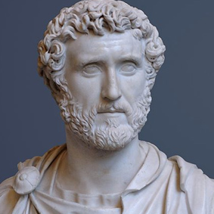
Марко Аурелије(161-180)
Као један од најревноснијих прогонитеља хришћана показао се Марко Аурелије. Хришћани су нарочито страдали у Италији и Галији. Најпознатија жртва тог гоњења је био Јустин Филозоф, који је са групом хришћана погубљен у Риму око 165. одсецањем главе.

Slide 12
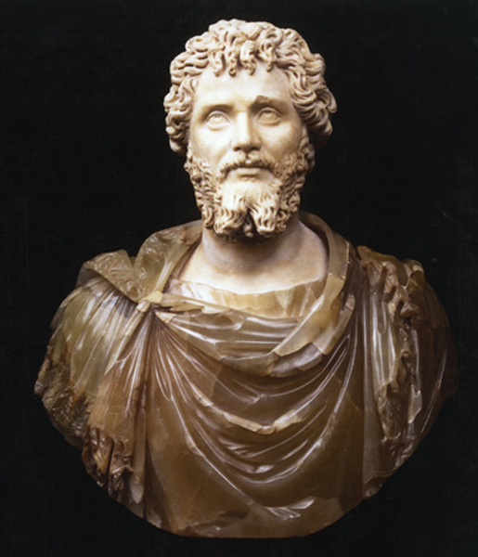
Септимије Север (193-211)
Цар Септимије Север је такође био велики прогонитељ хришћана, у чијим прогонима су страдали и старац Харалампије, епископ у Тесалији, и Иринеј епископ Лионски.

Slide 13
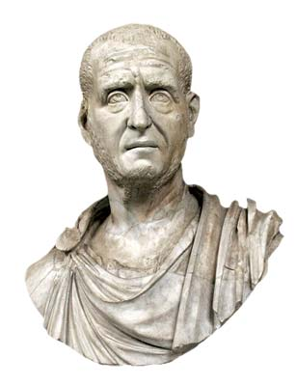
Деције Трајан
(249-251).
Тежећи да обнови Рим, традицију и обичаје, 250. године је покренуо први оштар погром хришћана. Цар је захтевао да епископи Цркве приносе жртве њему лично. Нарочито су страдали епископи. Мученици: Фабијан Римски, Вавила Антиохијски, Александар Јерусалимски, Ориген.

Slide 14
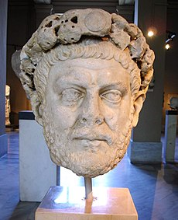
Диоклецијан (284-305)
Најгора одлика Диоклецијанове владавине била је прогон хришћана. У намери да сузбију растућу религију, Диоклецијан и његови саветодавци су употребили насиље против ње.

Slide 15
ПОНОВИТИ:
Kоји је Римски цар први почео гонити хришћане?
Који је град запалио цар Нерон?
Који цареви су гонили хришћане ?
Ко је све страдао у прогонима?
Под којим царем је престало гоњење хришћана?

